Slide 1

TechTaiwan
----用台灣科技產品連結到巴基斯坦行銷的電商網站
第12組 組員
0524025 楊芳沂
0524051 李秋婷
0524087 曾心怡
指導老師：黃照貴老師

Slide 2
TechTaiwan
商品查詢
MIT(Made In Taiwan)產品
做一個跨境電商連結網站
Pchome電商網站產品
巴基斯坦位置特殊
透過社群平台的
開箱文宣傳

Slide 3
內容介紹
因巴基斯坦的地理位置特殊，還有許多的商機未被發掘，為了我國的經濟及MIT(Made In Taiwan)產品的推廣能進一步的發展，讓台灣科技產品進入其他國家的困難度降低，決定做一個跨境電商的連結網站。
以Pchome電子商務網站提供的產品為例，做一個兩國之間的橋樑，能知道巴基斯坦人的興趣及藉機了解他們的需求，並且能成功推廣台灣科技產品到巴基斯坦，降低台商進入到一個新市場的困難度。

Slide 4
利害關係人目標表
利害關係人 | 目標
管理者 | 能夠管理平台後端 能夠維護產品相關資料 迅速連結相關產品資訊 提供便捷的購物教學
巴基斯坦買家（使用者） | 了解台灣產品功能 迅速找到適合自己的商品 使用購物教學購買
Pchome電子商務平台 | 能夠增加產品能見度 找出適合推廣行銷的產品 能夠了解顧客對某產品的關注度

Slide 5
事件表
事件 | 使用案例
買家能看商品介紹資料 | 商品連結作業
Pchome操作教學 | 購買教學作業

Slide 6



網頁平台
使用案例圖
商品連結作業
管理者
商家
購買教學作業
巴基斯坦買家

Slide 7
使用案例
使用案例名稱 | 商品連結作業
使用案例描述 | 使用者尋找商品，連結商品頁面
主要參與者 | 使用者
利害關係人與目標 | 使用者：進入網站連結商品資訊 平台管理員：檢視使用者的商品瀏覽資訊
前置條件 | 使用網站進入商品資訊平台
後置條件 | 給予登入者連結至後方電子商務平台
主要成功情節 | 參與者 | 系統
 | 使用網站進入商品資訊平台 瀏覽需求產品 點開相關產品介紹文章 | 1-1啟動資訊頁面 1-2 接收使用者商品瀏覽次數 1-3 後台分析相關數據

Slide 8
使用案例
使用案例名稱 | 購買教學作業
使用案例描述 | 使用者進入網站平台後，提供教學如何使用pchome
主要參與者 | 使用者
利害關係人與目標 | 使用者：進入網站打開商品操作教學 平台管理員：提供pchome教學平台作業
前置條件 | 使用網站進入操作教學頁面
後置條件 | 給予登入者連結至後方電子商務平台
主要成功情節 | 參與者 | 系統
 | 使用網站進入商品資訊平台 點開pchome教學使用頁面 | 1-1啟動資訊頁面 1-2提供操作教學頁面

Slide 9
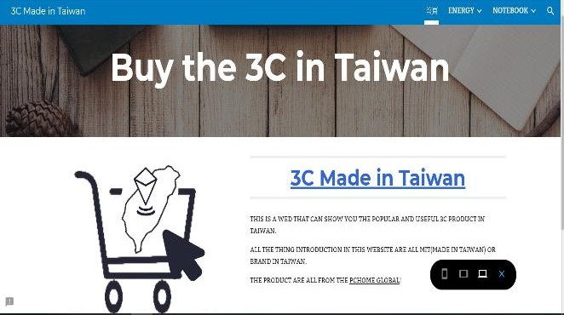
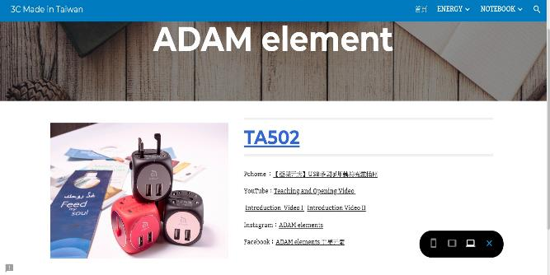
系統畫面
進入主畫面
產品頁面介紹

Slide 10
系統活動圖
買家
管理人員
商家
點開平台
看pchome操作教學
進入商品頁面
提供連結頁面
進入連結頁面
商品網址頁面
商品購買頁面

Slide 11
謝謝觀看
～The End～

